Slide 1
人教版小学语文一年级
《小小的船》课件

Slide 2






弯弯的月儿小小的船
小小的船两头尖
我在小小的船里坐
只看见闪闪的星星蓝蓝的天

Slide 3


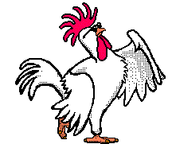

两

Slide 4




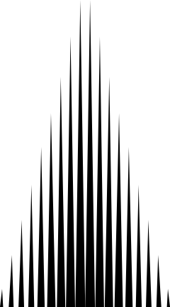

尖

Slide 5



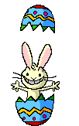

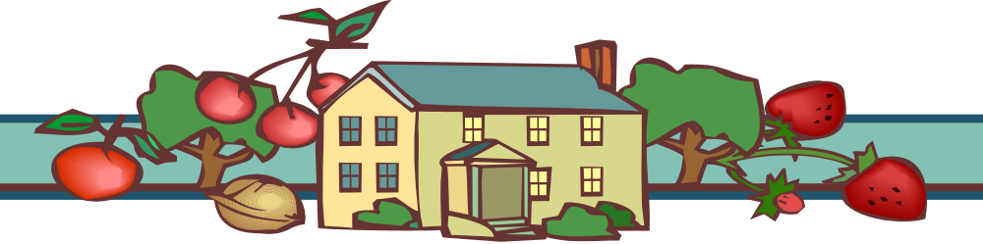
里

Slide 6
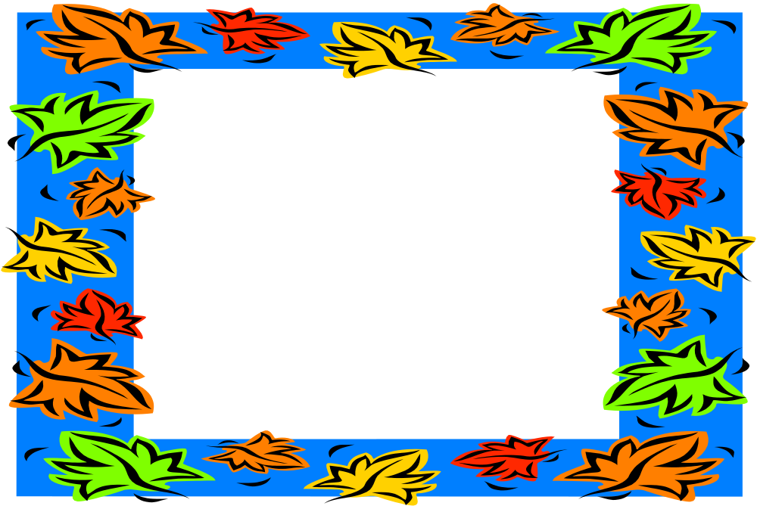

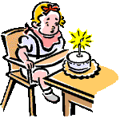


坐
坐
坐

Slide 7


星
星
星
星
星

Slide 8

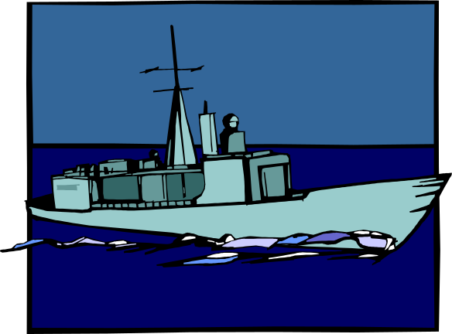


船

Slide 9





闪

Slide 10

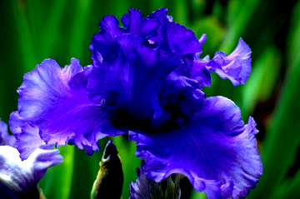

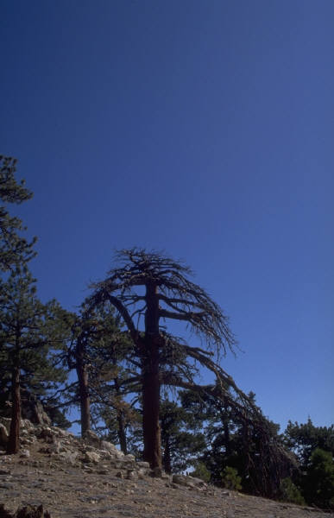

蓝

